Slide 1
Última clase Fecha: miércoles, 19 de marzo de 2025
Lo que vamos a hacer:
Vocabulario
Repaso
Introducción:
Verbos nuevos

Slide 2
Examen oral de vocabulario Libro de texto páginas 175 y 176

Slide 3
5UI-25 Flor de Andrews – Juego tres en raya
Pasado 3era. S Destruir | Futuro 1era. S Tener | Continuo 3era. P Ser | Pasado 3era. S Bajar | Futuro 1era. S Subir
Futuro 1era. S Venir | Continuo 3era. P Sonreír | Condicional 1era. S Vestirse | Continuo 3era. P Probar | Pasado 1era. S Salir
Condicional 1era. S Leer Leería | Pasado 3era. S Huír Huyó | Futuro 1era. S Recordar Recordaré | Pasado 3era. S Llover Llovió | Continuo 3era. P Lavarse Están lavándose/ Se están lavando
Pasado 3era. S Acostarse Se acostó | Condicional 1era. S Contribuir Contribuiría | Futuro 1era. S Poder Podré | Condicional 1era. S Cooperar Cooperaría | Futuro 1era. S Acostarse Me acostaré
Continuo 3era. P Ir Están yendo | Futuro 1era. S Corregir Corregiré | Pasado 3era. S Despertarse Se despertó | Pasado 1era. S Colgar Colgué | Pasado 3era. S Funcionar Funcionó
Destruyó
Tendré
Están siendo
Bajó
Subiré
Vendré
Están sonriendo
Me vestiría
Están probando
Salí

Slide 4
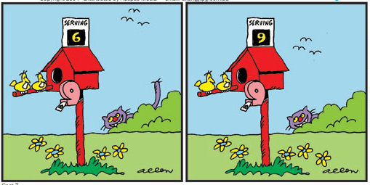

Slide 5
Pronunciación
Gue - Gui vs Que - Qui
Colgué
Ceguera
Embrague
Higuera
Guernica
Guerrero
Encargué
Guerra
Águila
Guillermo
Guion
Siguiente
Guitarra
Quemar
Querella
Queja
Quebrar
Paquete
Orquesta
Ataque
Aunque
Quirófano
Quitar
Quizás
Maquillaje
Monarquía

Slide 6
Quién o qué soy?

Slide 7
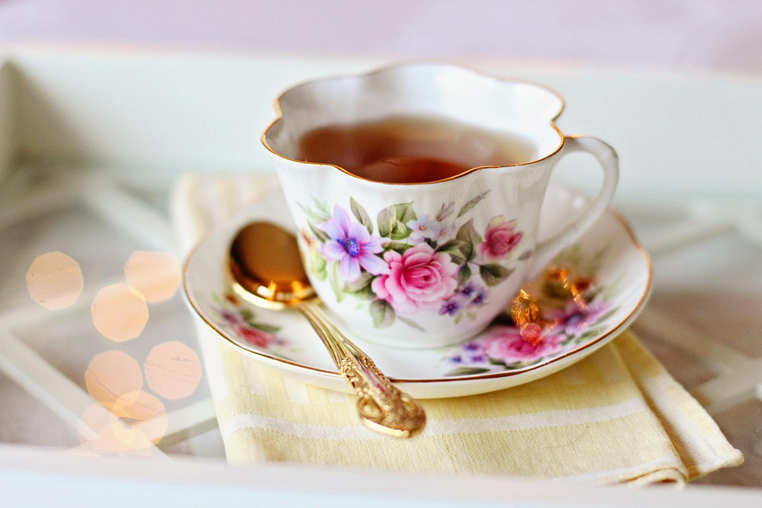
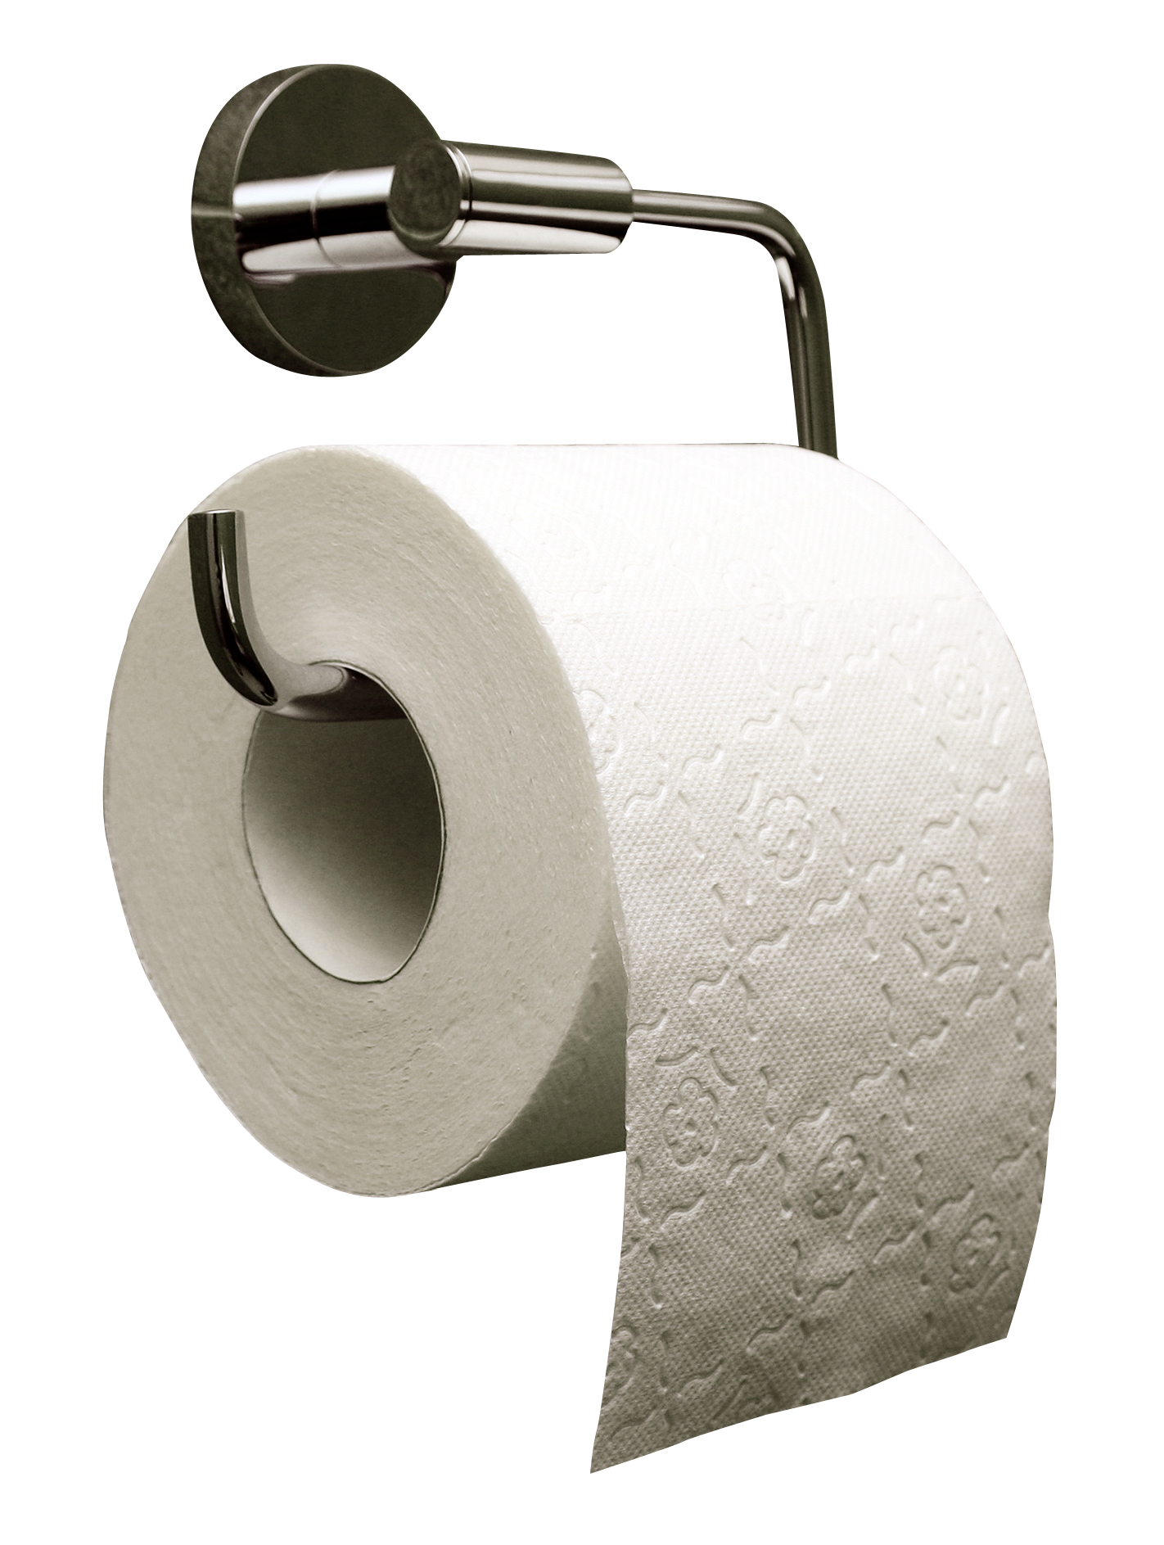
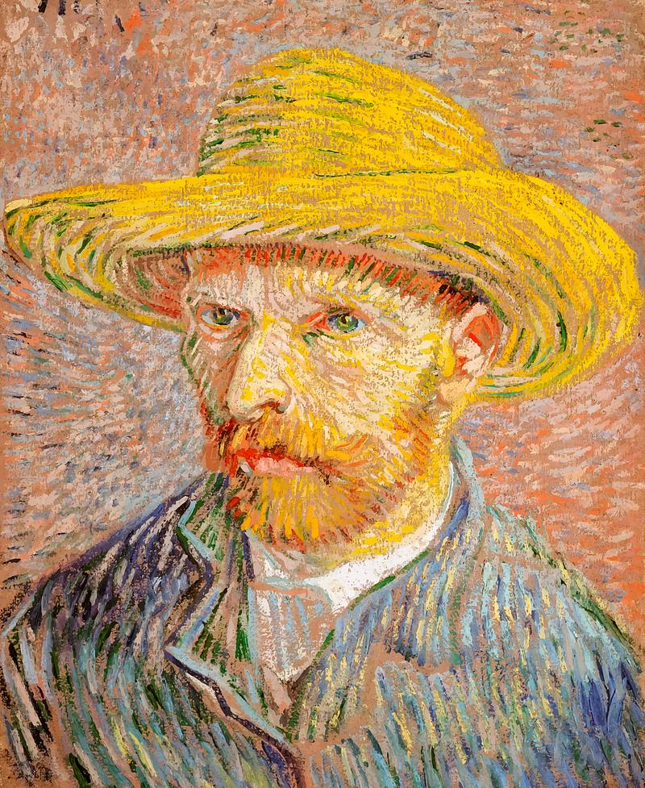
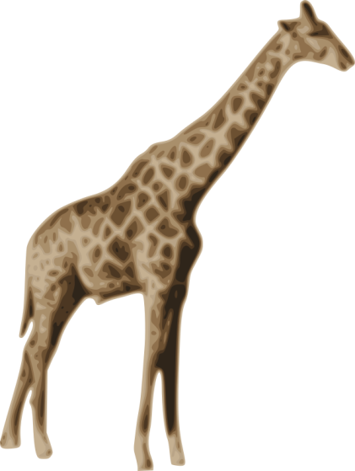
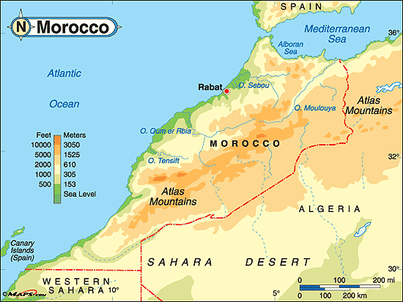
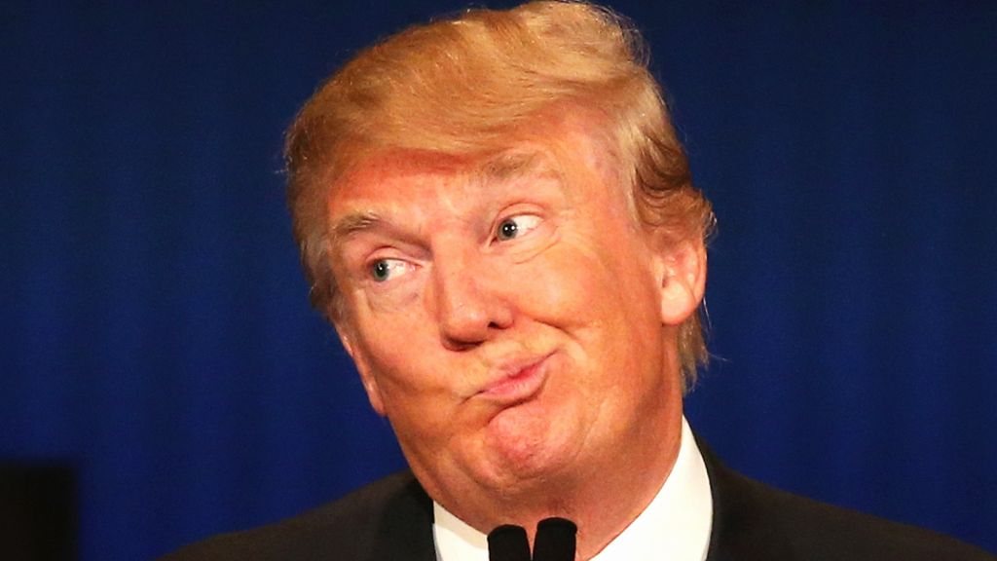
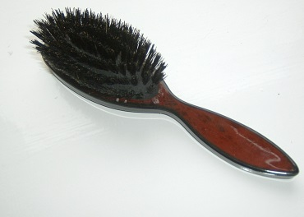
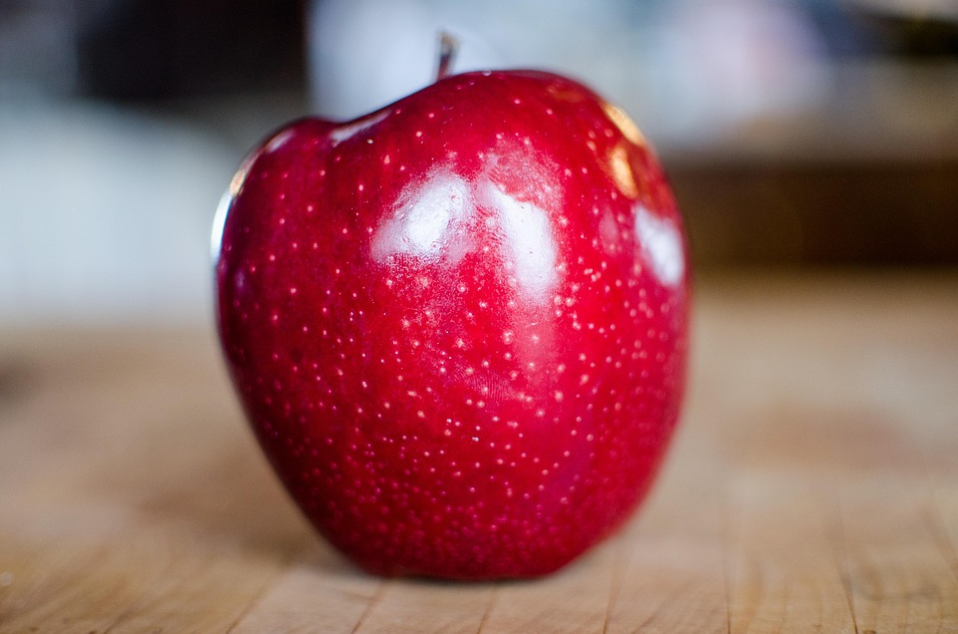
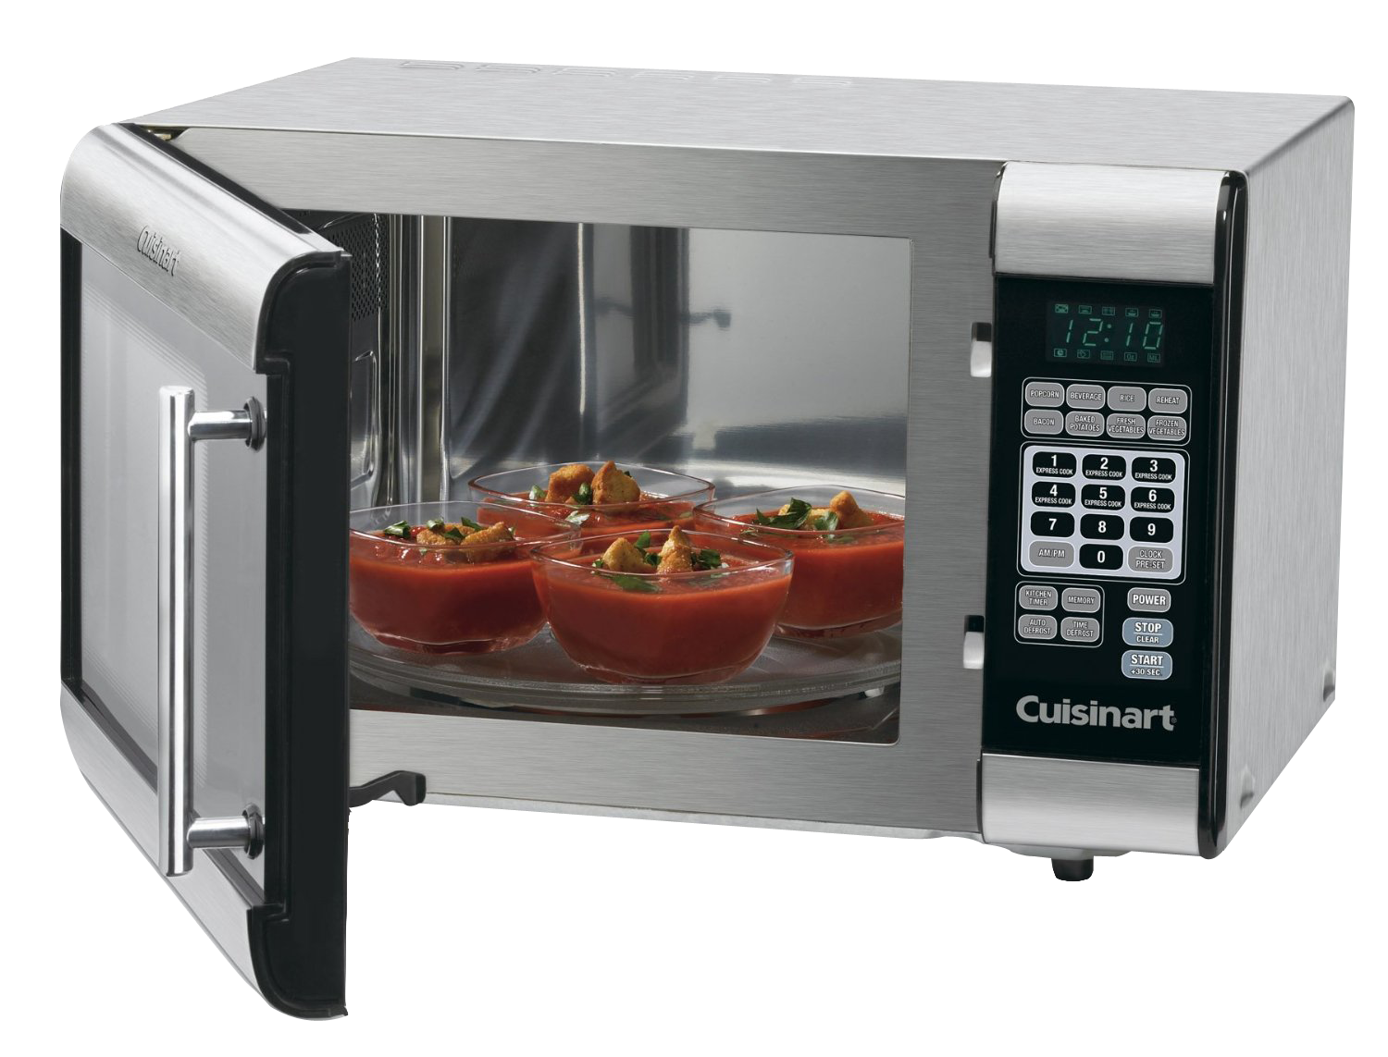
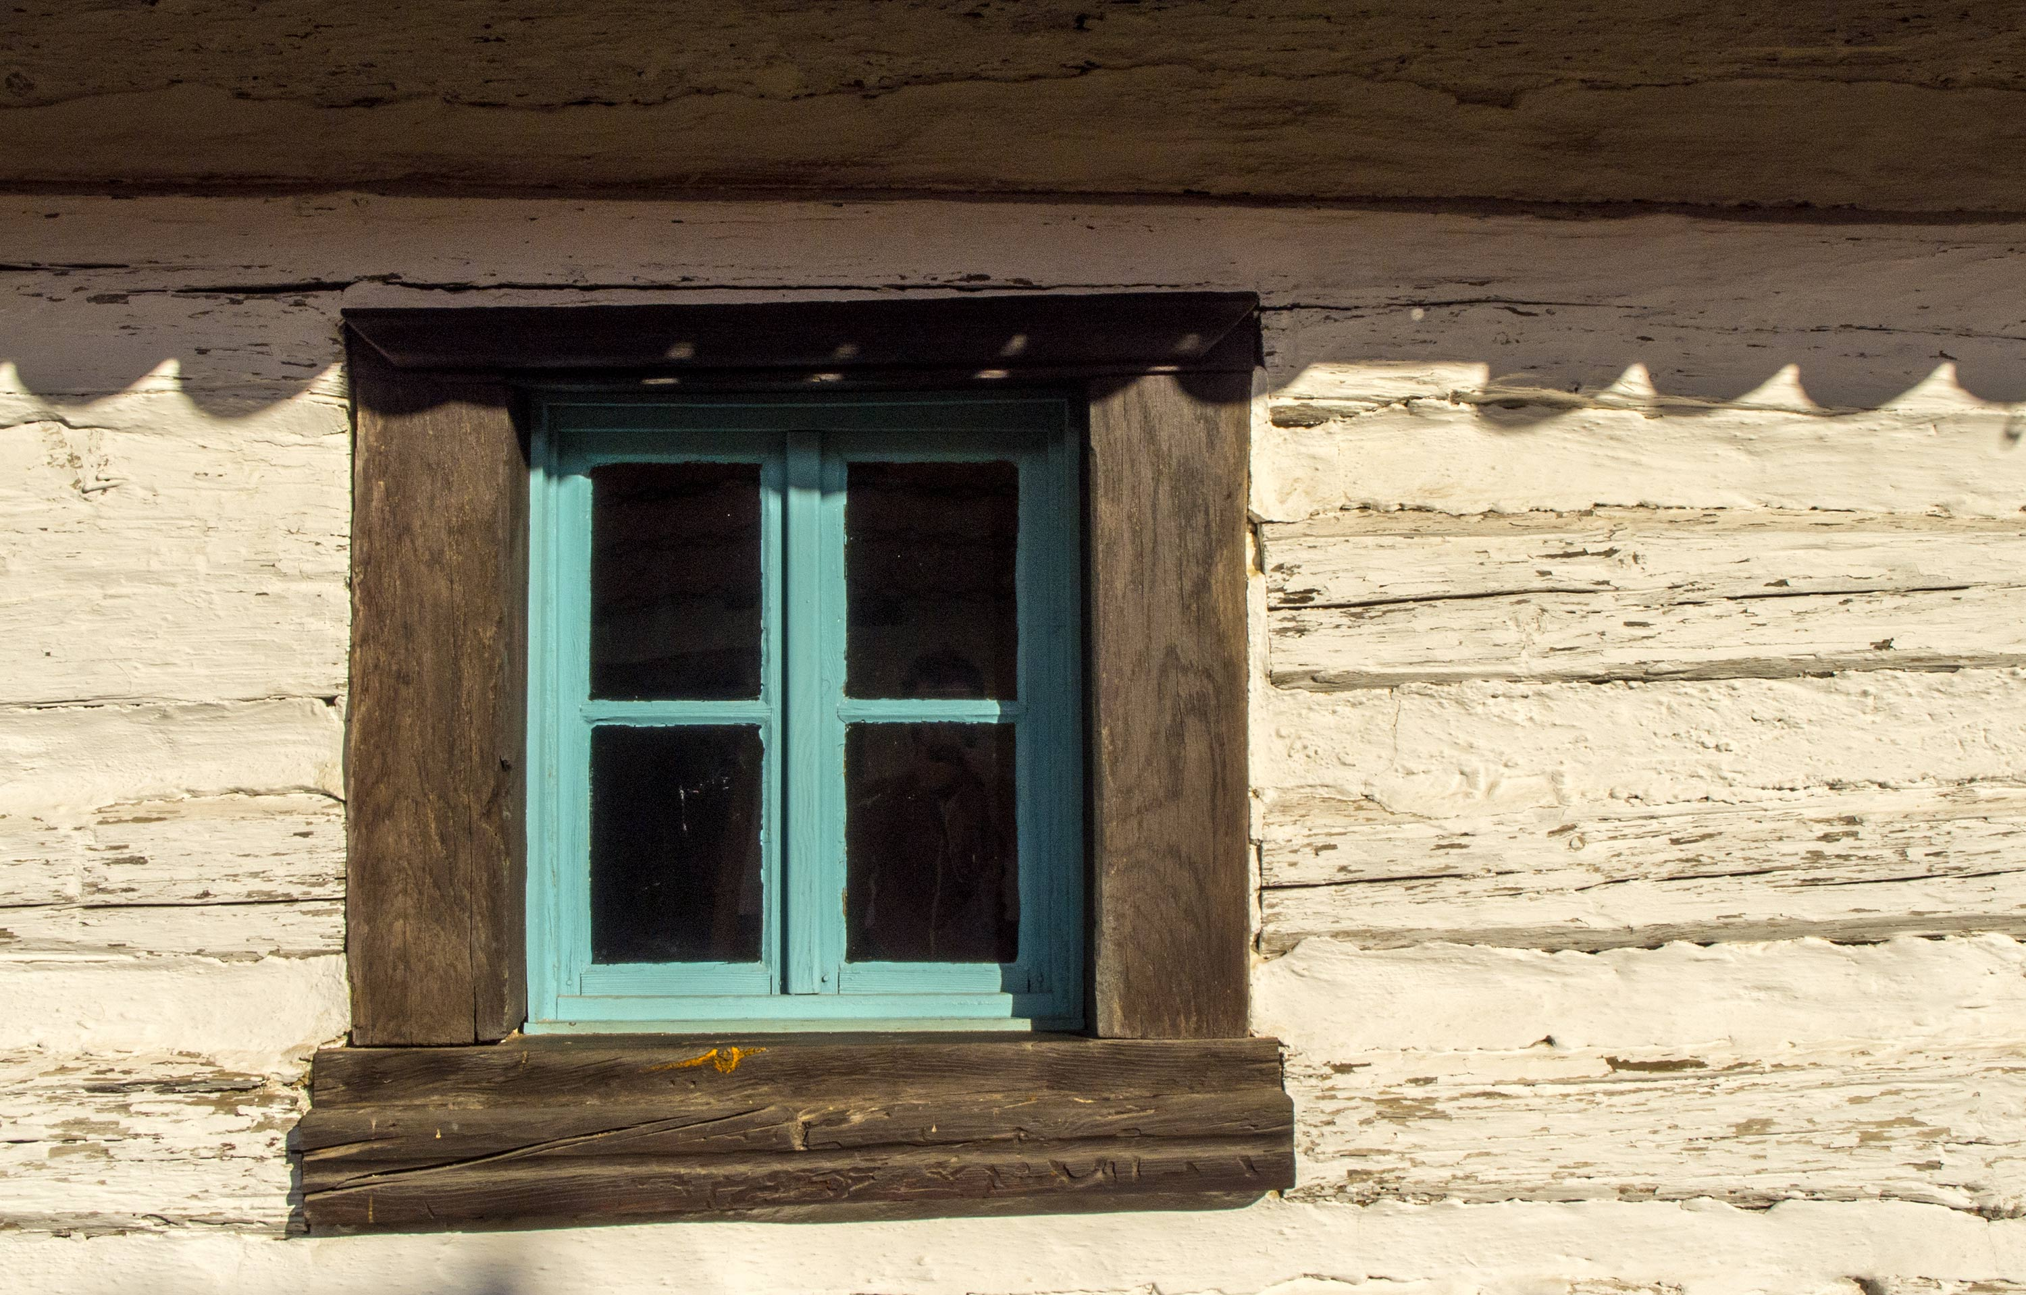
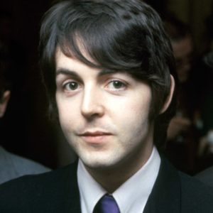
¿Qué o quién es?
This Photo by Unknown Author is licensed under CC BY-SA-NC
This Photo by Unknown Author is licensed under CC BY-NC
This Photo by Unknown Author is licensed under CC BY-NC

Slide 8
Agradecer
- Agradezco
- Agradeces
- Agradece
- Agradecemos
- Agradecéis
- Agradecen
Conocer
- Conozco
- Conoces
- Conoce
- Conocemos
- Conocéis
- Conocen
Nacer
- Nazco
- Naces
- Nace
- Nacemos
- Nacéis
- Nacen
Crecer
- Crezco
- Creces
- Crece
- Crecemos
- Crecéis
- Crecen
- Ahora, construye oraciones, por favor

Slide 9
Enamorarse
- Me separo
- Te separas
- Se separa
- Nos separamos
- Os separáis
- Se separan
Casarse
- Me caso
- Te casas
- Se casa
- Nos casamos
- Os casáis
- Se casan
Separarse
- Me separo
- Te separas
- Se separa
- Nos separamos
- Os separáis
- Se separan
Morirse
- Me muero
- Te mueres
- Se muere
- Nos morimos
- Os morís
- Se mueren
- Ahora, construye oraciones, por favor

Slide 10
Divorciarse
- Me divorcio
- Te divorcias
- Se divorcia
- Nos divorciamos
- Os divorciáis
- Se divorcian
Jubilarse
- Me jubilo
- Te jubilas
- Se jubila
- Nos jubilamos
- Os jubiláis
- Se jubilan
Morirse
- Me muero
- Te mueres
- Se muere
- Nos morimos
- Os morís
- Se mueren
- Ahora, construye oraciones, por favor
Libro de texto, página 173
– lee mientras escuchas la grabación
Notes:
There are some verbs that require a reflexive pronoun to work, and they’re called pronominal verbs in Spanish. Pronominal means “related to a pronoun”—and that pronoun is reflexive.

Slide 11
CTL 148 – 24 Spanish Upper Intermediate Level 2 – Term 3 (non accredited) 10 weeks https://register.calat.ac.uk/website/CALATOLS/CourseDetails.aspx?mt=80000131785516 Half term 26 – 31 May 23.April.25 – 02.July.25

Slide 12
Deberes para la casa 1. Copia 2. Practica cómo describir a una persona o cosa para jugar Quién o qué es?

